Slide 1
三相异步电动机正反转的PLC控制
PLC应用技术 · 项目三 电动机控制 · 智备教案
Notes:
开场 30 秒：报课程名与本次课题，说明这节课「学完能做什么」。不展开讲，直接进下一页。

Slide 2
三相异步电动机正反转的PLC控制
PLC应用技术 · 项目三 电动机控制 ｜ 2课时（90分钟）
Notes:
实训室纪律：这一页停留时间要够。逐条点名下一位学生复述五步流程，复述不出来不允上电。

Slide 3
安全交底
Notes:
特别强调第①步：去年实训就有一组带电接线跳闸。挂警示牌不是形式，是给全组人的信号。

Slide 4
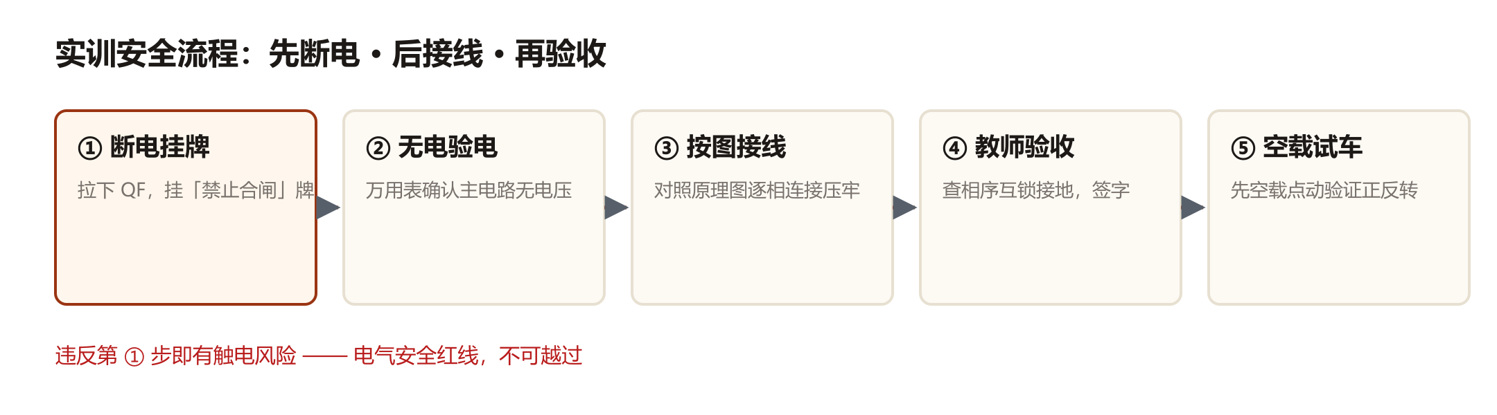
断电 · 验电 · 接线 · 验收 · 试车
图 5-1 实训安全五步流程（S7-1200 台位）
Notes:
三维目标各念一遍，重点落在「能力」行——告诉学生下课前每人都要过这一关。

Slide 5
这节课学什么
知识：掌握接触器互锁与按钮互锁的电气原理，理解软件互锁与硬件互锁双重保护的必要性。
能力：能独立完成正反转控制梯形图编程、外部接线与联机调试，会排查常见故障。
素养：树立电气安全红线意识，养成先断电后接线的规范操作习惯。
Notes:
先讲左侧主电路：KM1 直通正转，KM2 换相 L1↔L3 反转。再问：两个接触器同时吸合会怎样？——相间短路。互锁就是防这个。此图讲 8 分钟。

Slide 6
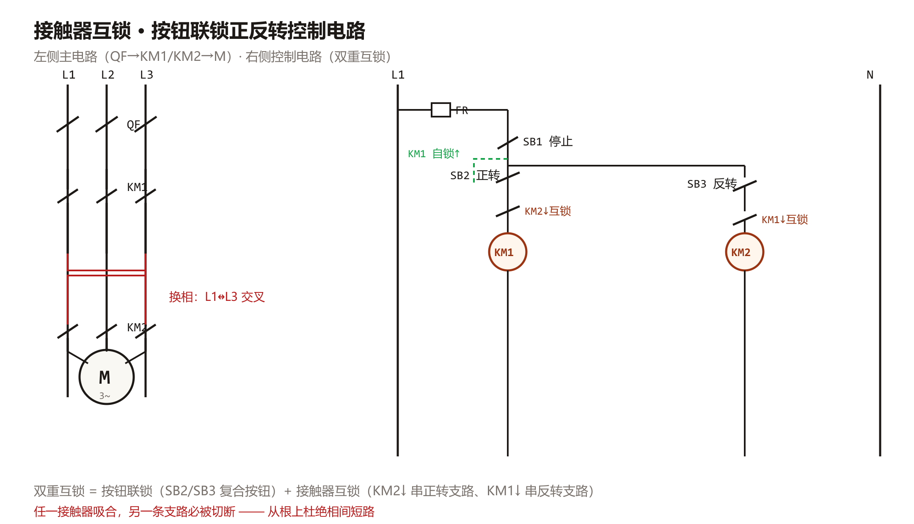
主电路与控制电路
图 5-2 接触器互锁正反转电路（双重互锁）
Notes:
梯形图和继电器电路一一对应：I0.2 就是 KM2 互锁触点的软件化身。软件互锁快、硬件互锁可靠，两个都要——这就是「双重」。

Slide 7
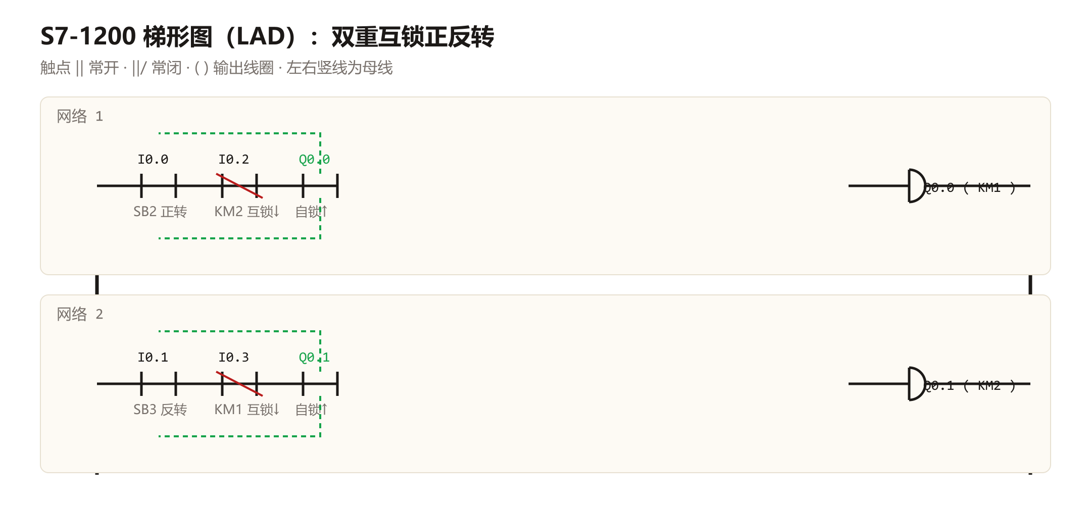
梯形图：软件互锁
图 5-3 S7-1200 LAD 网络 1 / 网络 2
Notes:
流程页快速过（30 秒内），让学生对时间分配有数即可，不逐条讲。

Slide 8
课堂流程（90 分钟）
8′ 安全交底：宣读实训安全规程：断电挂牌、无电验电、按图接线、教师验收、空载试车五步
17′ 原理分析：分析接触器互锁与按钮互锁电路，强调相间短路的危害
25′ 梯形图设计：示范双重互锁梯形图编程，讲解置位复位指令应用
30′ 接线与调试：指导按图接线（先断电），监督上电调试流程与故障排查方法
10′ 小结作业：总结双重互锁要点，布置延展任务（星三角降压启动）
Notes:
【8min】宣读实训安全规程：断电挂牌、无电验电、按图接线、教师验收、空载试车五步 ｜ 意图：安全红线先于一切操作

Slide 9
安全交底
8 分钟 ｜ 意图：安全红线先于一切操作
教师：宣读实训安全规程：断电挂牌、无电验电、按图接线、教师验收、空载试车五步
学生：逐条复述，签安全确认单
Notes:
【17min】分析接触器互锁与按钮互锁电路，强调相间短路的危害 ｜ 意图：安全红线教育融入原理

Slide 10
原理分析
17 分钟 ｜ 意图：安全红线教育融入原理
教师：分析接触器互锁与按钮互锁电路，强调相间短路的危害
学生：对照原理图分析触点动作时序
Notes:
【25min】示范双重互锁梯形图编程，讲解置位复位指令应用 ｜ 意图：软硬件对照突破重难点

Slide 11
梯形图设计
25 分钟 ｜ 意图：软硬件对照突破重难点
教师：示范双重互锁梯形图编程，讲解置位复位指令应用
学生：在编程软件中同步完成程序
Notes:
【30min】指导按图接线（先断电），监督上电调试流程与故障排查方法 ｜ 意图：理实一体强化规范

Slide 12
接线与调试
30 分钟 ｜ 意图：理实一体强化规范
教师：指导按图接线（先断电），监督上电调试流程与故障排查方法
学生：分组接线、空载调试、记录数据、轮换操作
Notes:
【10min】总结双重互锁要点，布置延展任务（星三角降压启动） ｜ 意图：闭环管理，任务延伸

Slide 13
小结作业
10 分钟 ｜ 意图：闭环管理，任务延伸
教师：总结双重互锁要点，布置延展任务（星三角降压启动）
学生：清理工位，记录作业
Notes:
作业读一遍要求即可。实训类作业强调提交格式（截图/工程文件）。

Slide 14
课后任务
基础题：绘制带双重互锁的梯形图并标注触点；实训报告：整理调试数据与故障排查记录；预习：星三角降压启动控制。
提交：学习平台线上提交
截止：本周日 22:00
Notes:
收尾 1 分钟：念一遍这句主线话，预告下节课标题，布置作业。

Slide 15
先断电，后接线；互锁不到位，坚决不合闸
— PLC应用技术 · 三相异步电动机正反转的PLC控制
Notes:
收尾 1 分钟：念一遍这句主线话，预告下节课标题，布置作业。

